Slide 1

Structure du Portfolio SPA
Architecture et effets interactifs
Juliette ALOKPA

Slide 2

CONTENTS
01
02
Structure du Portfolio
Sections et Fonctionnalités
03
Effets Visuels Globaux

Slide 3

01
Structure du Portfolio

Slide 4
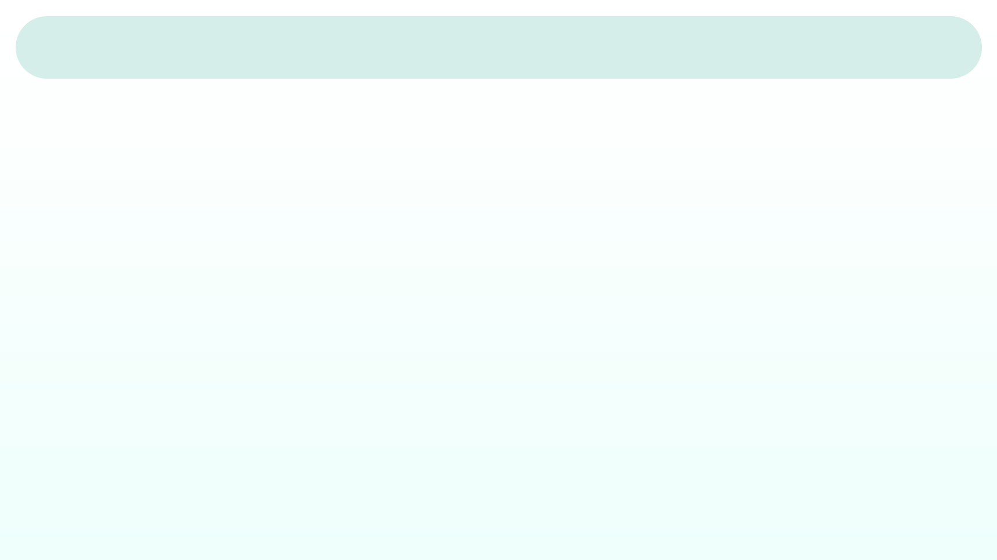
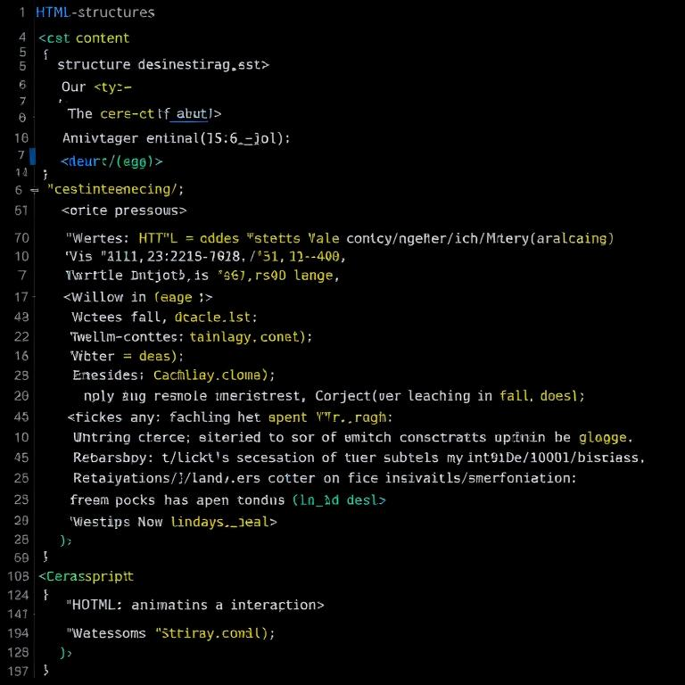
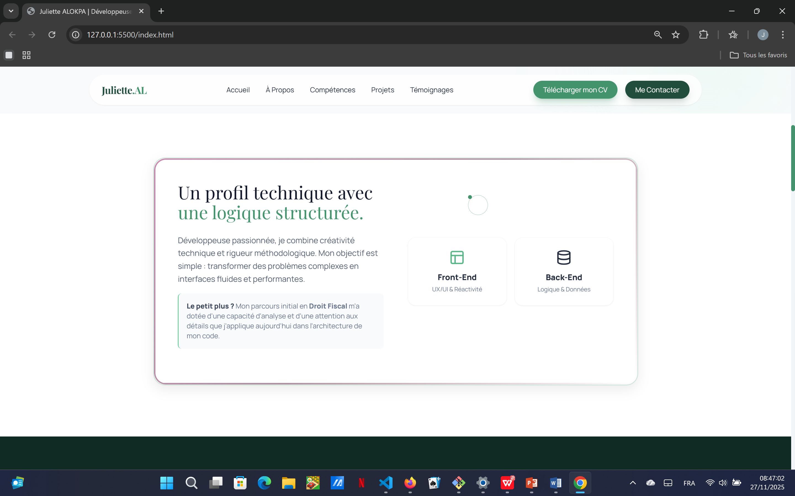
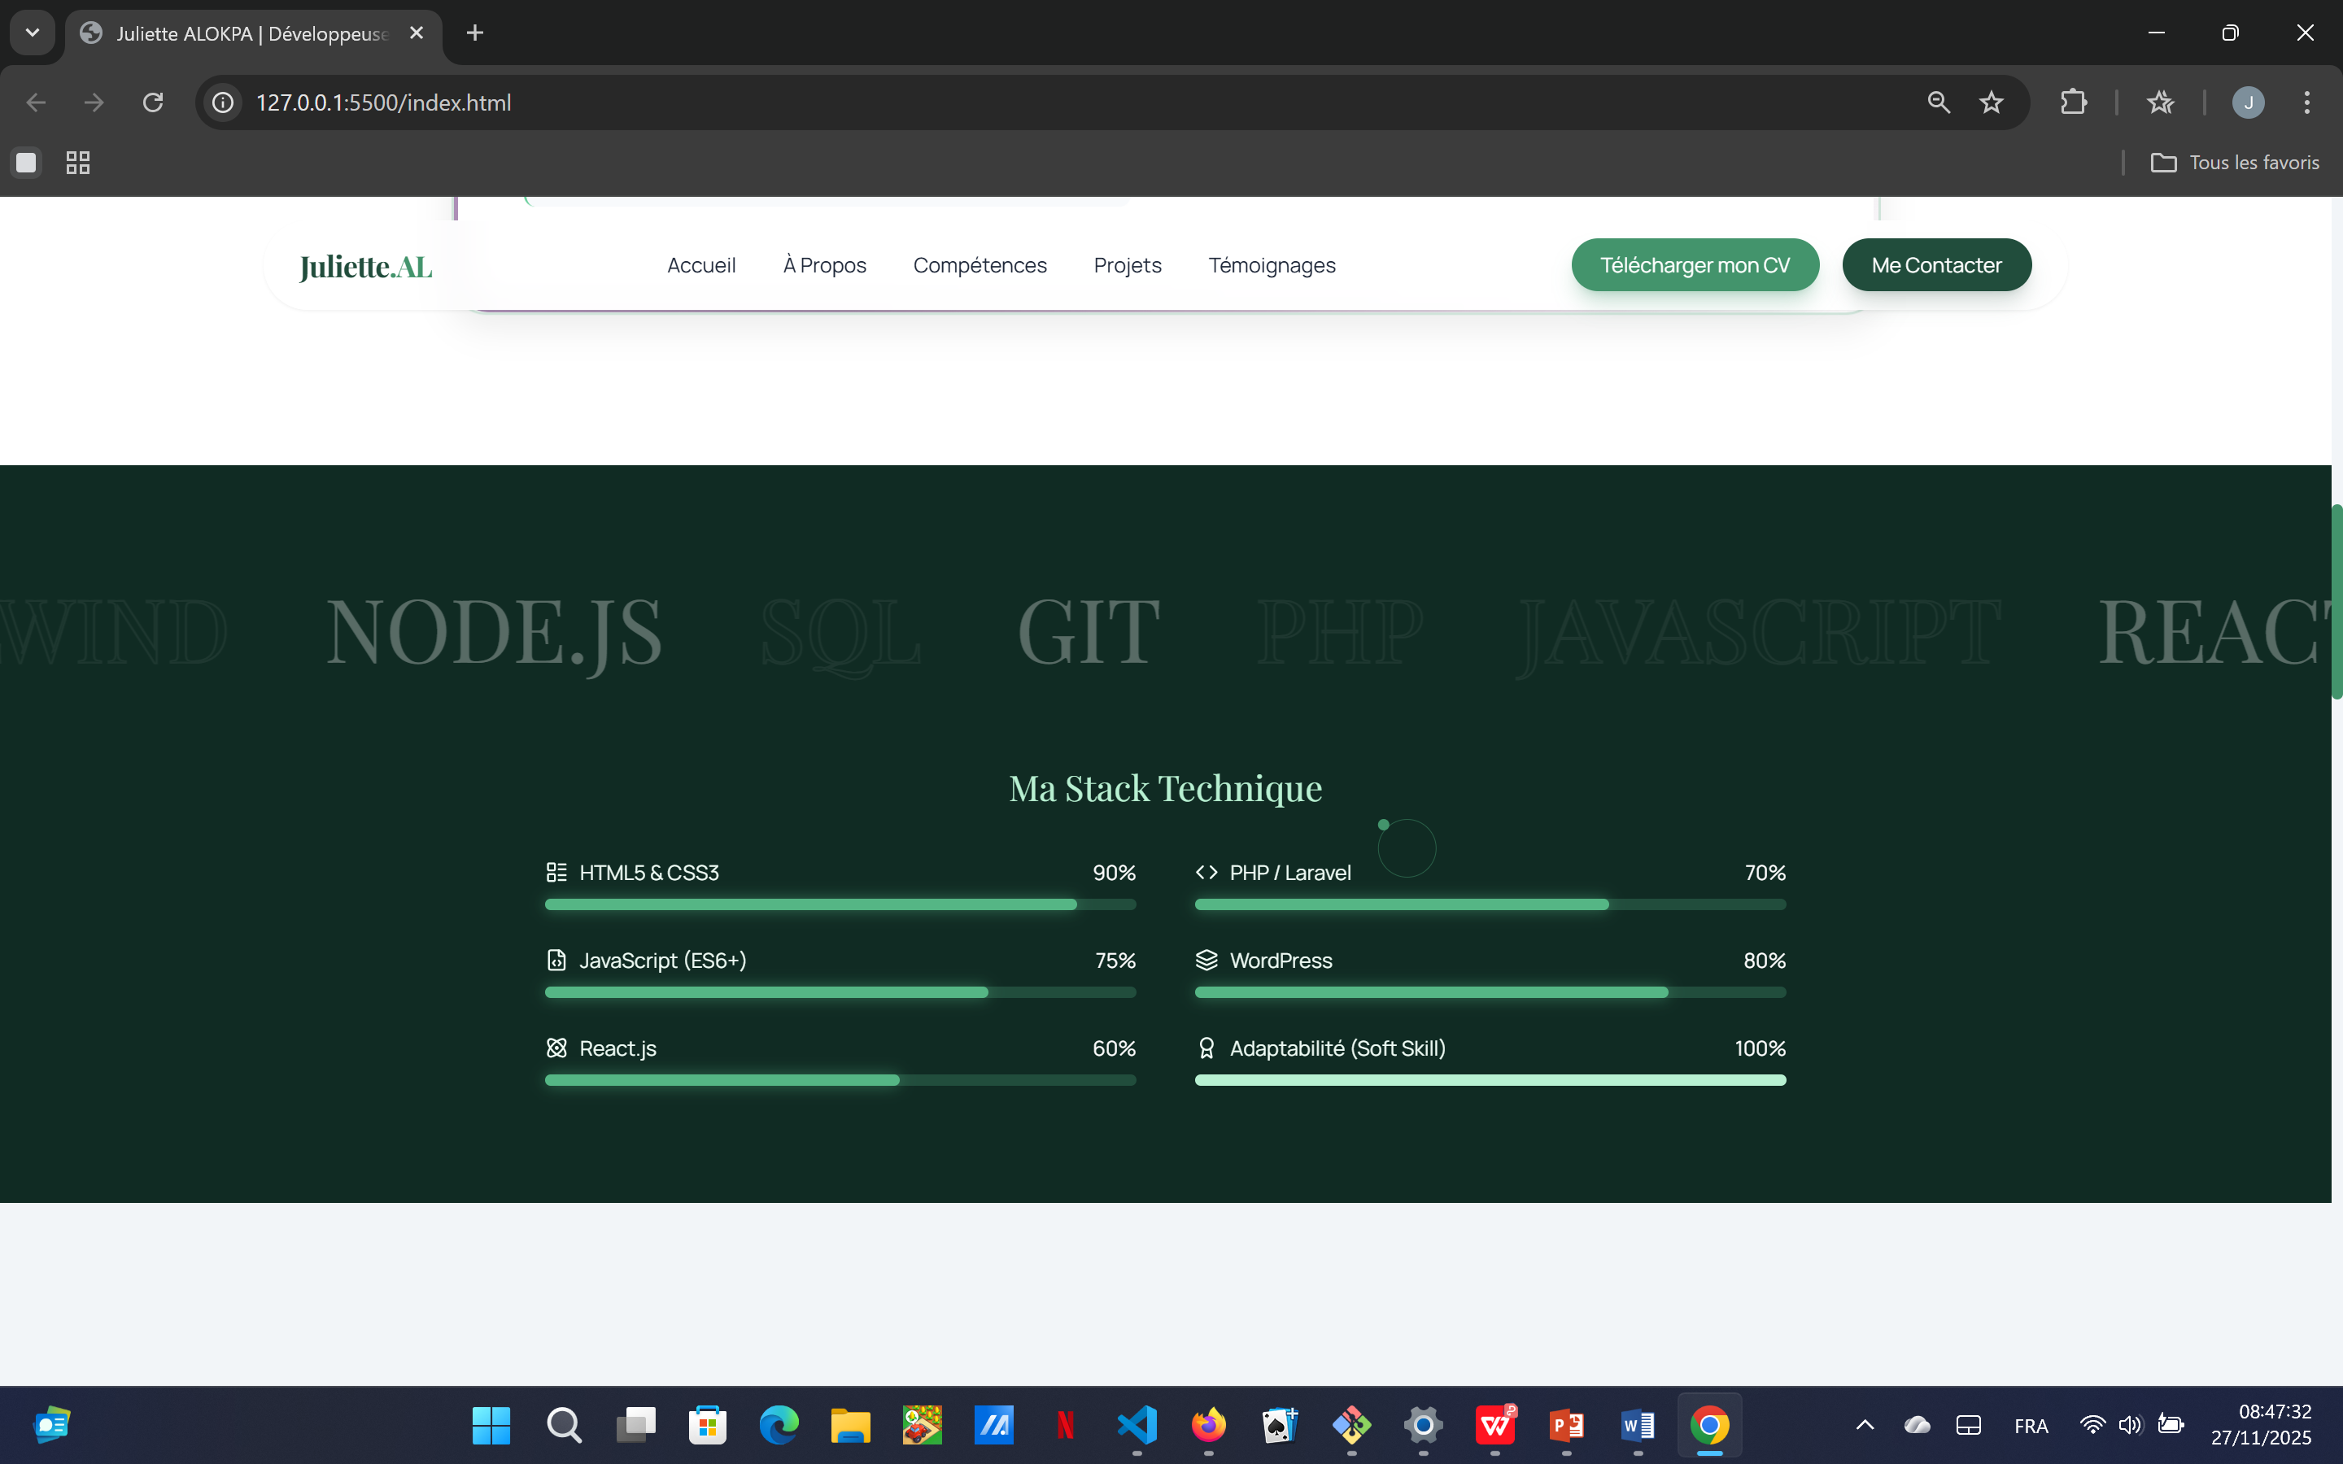
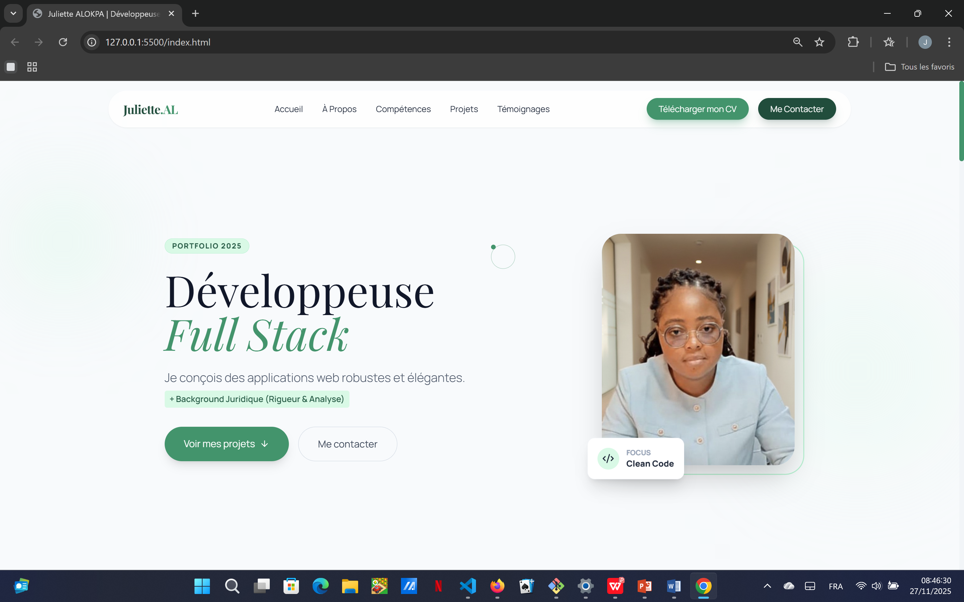


SPA basée sur défilement
Structure générale
Composants clés
Navigation fluide
Effets visuels
SPA avec JavaScript pour effets visuels et interactions, organisée en sections accessibles par défilement fluide.
HTML structure le contenu, CSS/Tailwind gère l'apparence, JavaScript contrôle les animations et interactions.
Utilisation d'attributs id pour permettre un défilement doux entre les différentes sections du portfolio.
Animations au défilement, parallaxe, révélation progressive et curseur personnalisé pour une expérience interactive.

Slide 5
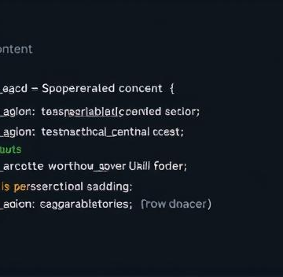
HTML comme squelette
Structure logique
Navigation interne
Définit le contenu et organise les sections avec attributs id pour navigation fluide.
Utilise des attributs id comme #accueil pour permettre le défilement fluide avec scroll-smooth en CSS.
Balises sémantiques
Cibles de défilement
Organise le contenu avec hiérarchie claire pour améliorer l'accessibilité et le référencement.
Permet d'accéder directement aux sections spécifiques via les liens de navigation.

Slide 6
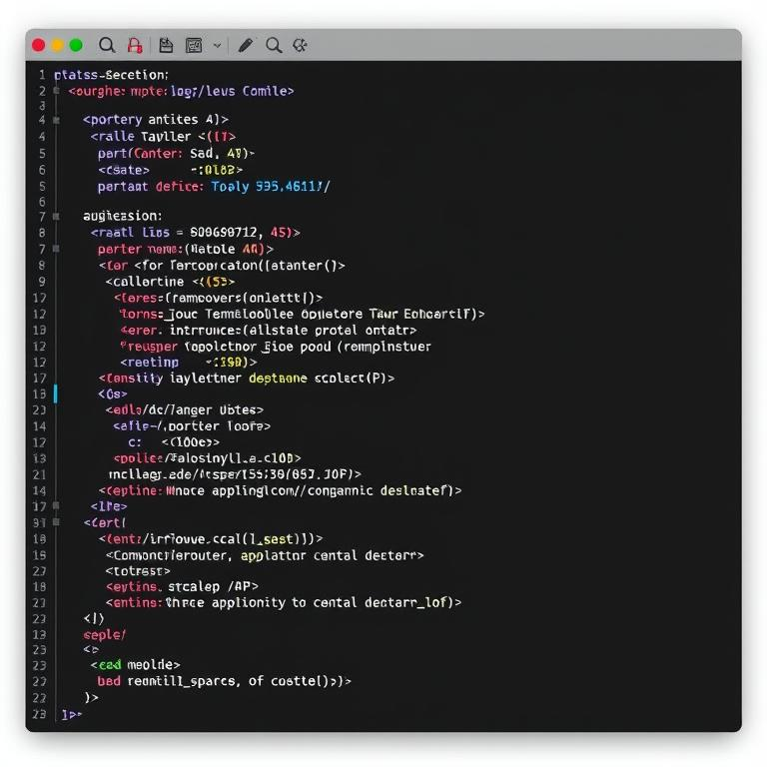


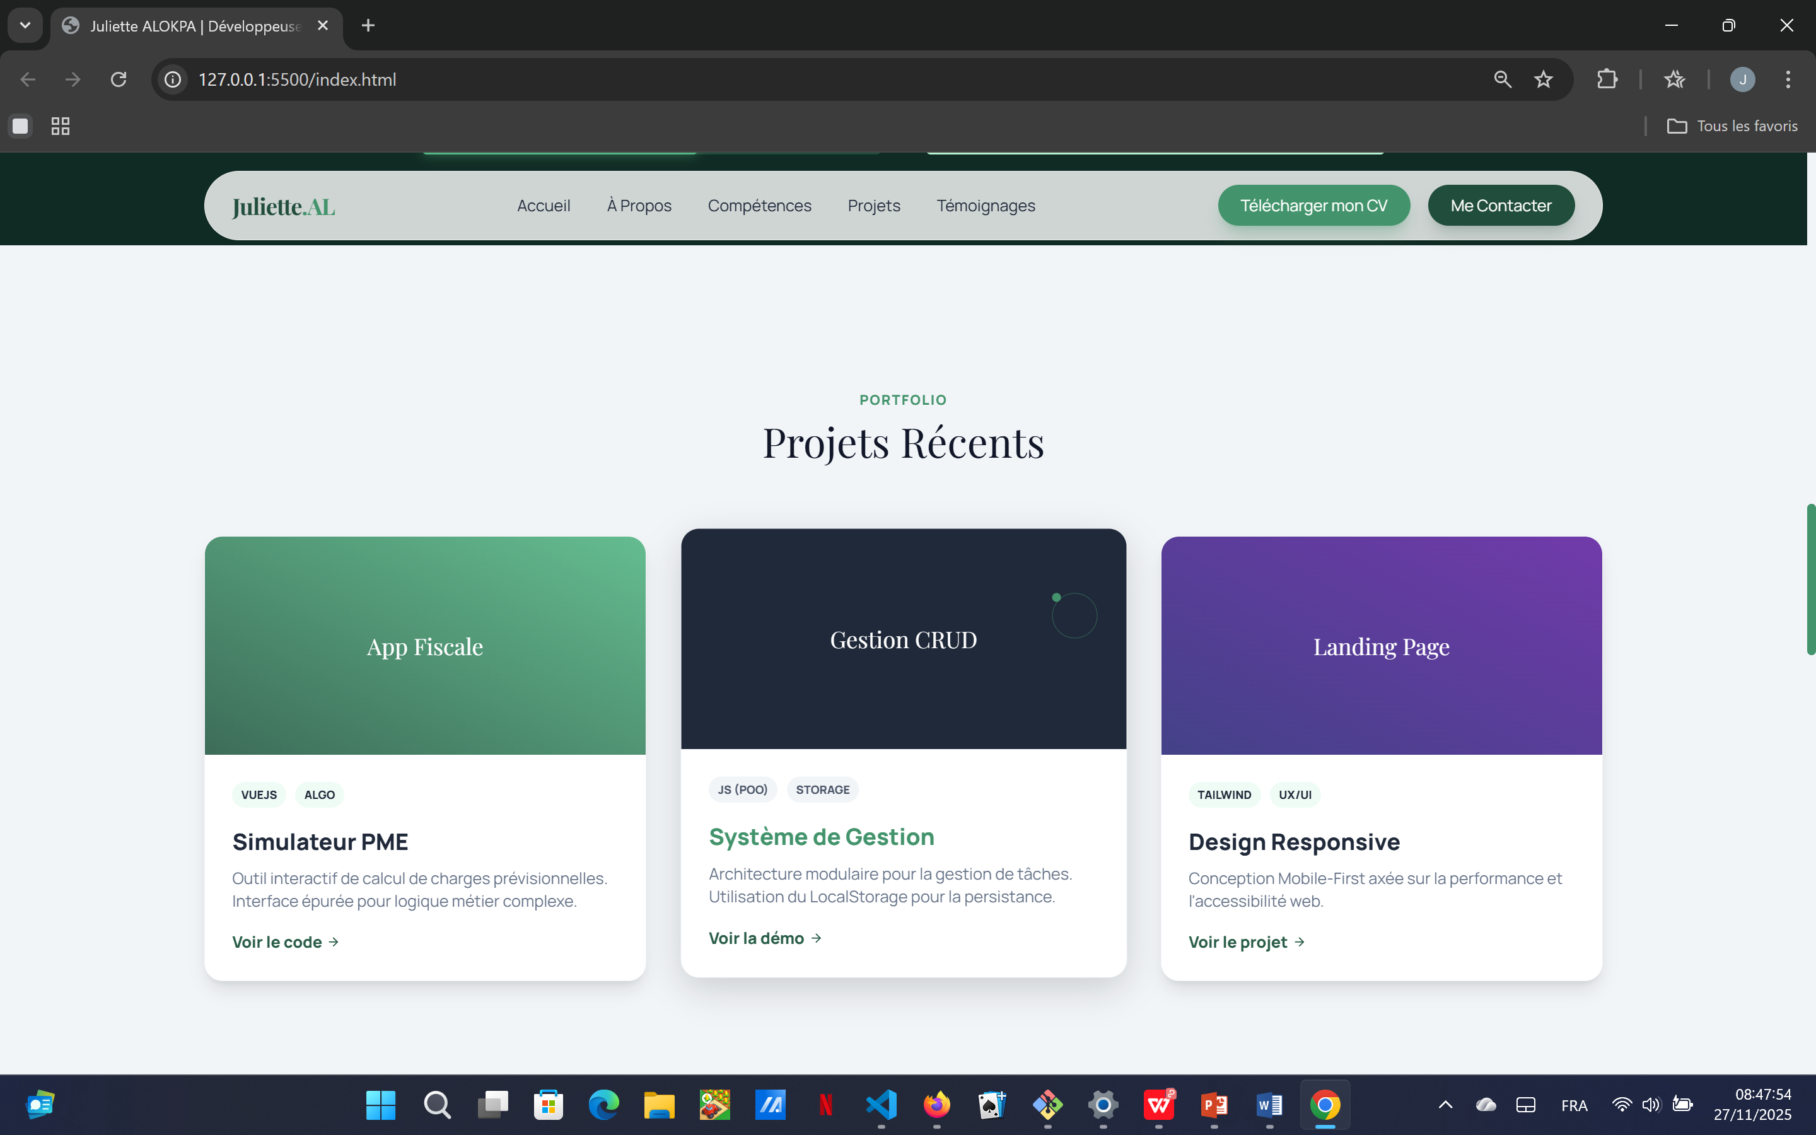
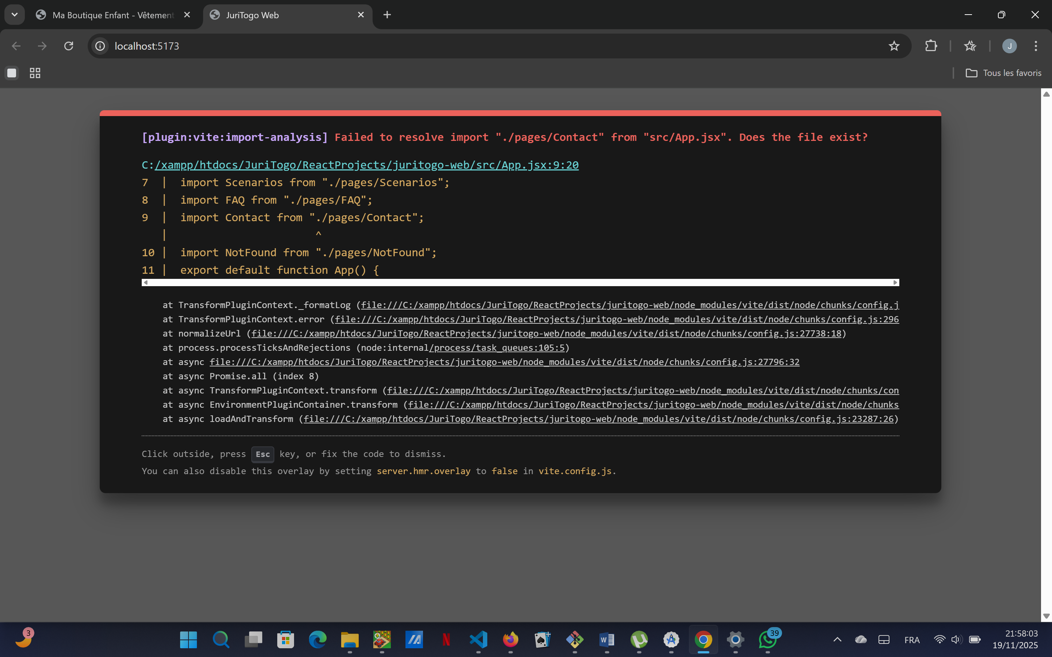
CSS pour apparence
Styles.css et Tailwind
Glassmorphism avancé
Animations statiques
Transitions fluides
Gèrent l'apparence visuelle, Tailwind dans HTML, styles.css pour animations complexes.
Effet de verre avec fond transparent, flou et bordure animée colorée.
Effets visuels comme floating pour mouvement vertical et reveal pour apparition progressive.
Changements progressifs avec transition pour barres de compétences et modal.

Slide 7
JavaScript pour dynamique
01
02
Animations au défilement
Effets visuels
Révélation progressive des éléments, barres de compétences animées et effets parallaxe lors du scroll.
Canvas avec particules animées et curseur personnalisé pour une expérience interactive enrichie.
03
04
Interactions utilisateur
Fonctions principales
Gestion du menu mobile, formulaire de contact et effet 3D sur les cartes.
checkReveal(), animateSkillBars(), parallax(), initTiltCards() et updateCursor() pour contrôler les animations.

Slide 8
02
Sections et Fonctionnalités

Slide 9





Accueil avec effets visuels
Structure HTML
Animations CSS
Utilise id="accueil" pour navigation, contient titre h1 et éléments avec classes floating et parallax-element.
Image avec border-2, effet translate et animation @keyframes float pour mouvement vertical répétitif.
Effet parallaxe
Animation révélation
Fonction parallax() applique translateY basé sur window.scrollY et data-speed pour mouvement différencié.
checkReveal() ajoute classe visible aux éléments .reveal, créant transition d'opacité et mouvement bas vers haut.

Slide 10




À Propos avec effet 3D
Bloc principal flottant
Cartes d'expertise
Effet glassmorphism
Animation tilt
Combine révélation, parallaxe et effet glassmorphism avancé pour une présentation visuelle distinctive.
Éléments interactifs avec effet 3D tilt réagissant aux mouvements de souris.
Fond translucide avec flou et bordure animée colorée pour un rendu moderne.
Rotation 3D calculée selon position de souris, avec perspective pour profondeur visuelle.

Slide 11
Compétences avec barres progressives
Marquee animé
Défilement horizontal infini avec texte en contour, créant un effet visuel dynamique.
Barres progressives
Animation fluide des compétences avec transition de largeur déclenchée au défilement.
Structure HTML
Barres initialisées à 0% avec attributs data-progress définissant les valeurs cibles.
Animation JavaScript
Fonction détectant la visibilité de la section pour déclencher l'animation une seule fois.

Slide 12

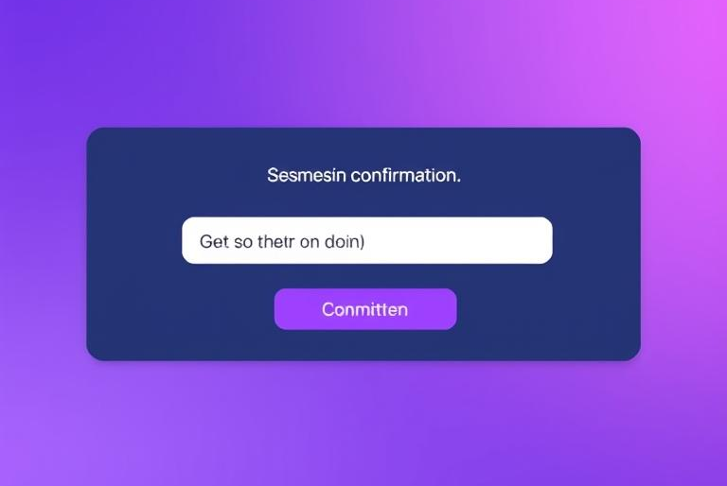
Projets avec effets survol
Effet de survol dynamique
Défilement horizontal
Interactions formulaire
Cartes de projet avec transformation légère et effet de brillance au survol.
Témoignages avec snap-scroll pour une navigation fluide entre les cartes.
Modal animée avec transitions fluides pour confirmation de soumission.

Slide 13
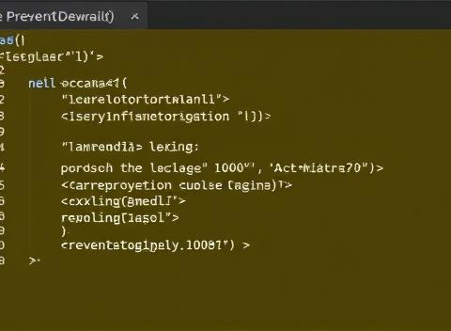
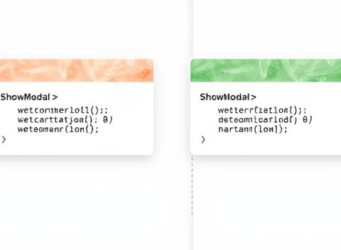
Contact avec formulaire interactif
Soumission du formulaire
Effets visuels
Utilise preventDefault() pour bloquer le rechargement et appelle showModal() lors de la soumission.
Transitions CSS créent une animation d'ouverture et fermeture pour améliorer l'expérience utilisateur.
Gestion de modal
Retour utilisateur
Fonctions showModal() et hideModal() contrôlent l'apparition et la disparition avec transitions fluides.
Affiche confirmation après envoi sans rechargement de page pour une meilleure expérience.

Slide 14
03
Effets Visuels Globaux

Slide 15
Canvas avec particules animées
Initialisation du canvas
Création des particules
Création d'un élément canvas en arrière-plan, redimensionné à la taille de la fenêtre.
Génération de 50 objets avec positions, rayons, couleurs et vitesses aléatoires.
Animation fluide
Optimisation du rendu
Boucle principale qui efface, met à jour positions, inverse vitesses aux bords et dessine cercles.
Utilisation de requestAnimationFrame pour synchroniser le rafraîchissement avec la fréquence d'image du navigateur.

Slide 16
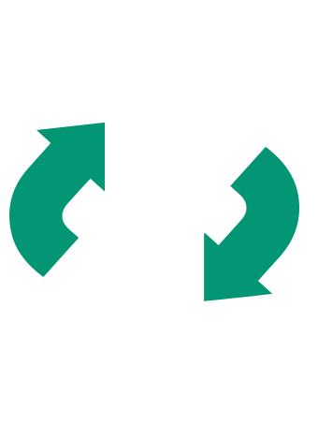

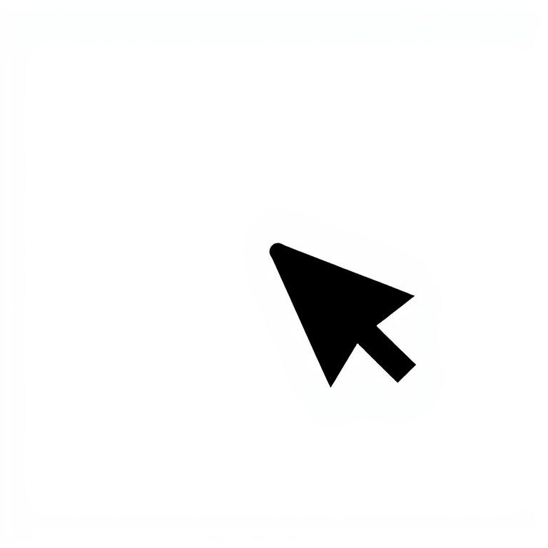
Curseur personnalisé interactif
Éléments HTML fixes
Fonction updateCursor
Deux éléments #cursor-dot et #cursor-circle créent l'effet visuel du curseur personnalisé.
Suit la position de la souris et met à jour les coordonnées du curseur personnalisé.
02
01
03
Transition CSS
04
Détection d'éléments interactifs
Anime la taille et la couleur du curseur lors du survol des éléments interactifs.
Identifie les éléments .hover-trigger, liens et boutons pour modifier l'apparence du curseur.

Slide 17

Animations au défilement
Révélation des éléments
Barres de compétences
Apparition fluide du bas vers le haut avec transition d'opacité lors du défilement.
Animation progressive des barres atteignant leur pourcentage cible lorsque visibles à l'écran.
Effet parallaxe
Marquee défilant
Mouvement à vitesse variable des éléments créant une profondeur visuelle pendant le scroll.
Texte en contour se déplaçant horizontalement en boucle infinie dans la section compétences.

Slide 18
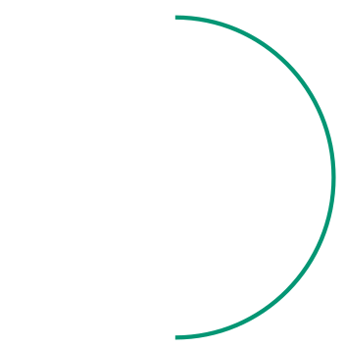

Parallaxe pour profondeur
1
Effet de mouvement
Éléments avec classe parallax-element se déplacent à vitesses différentes lors du défilement.
Fonction JavaScript
2
parallax() applique translateY basé sur window.scrollY et data-speed pour créer l'illusion de profondeur.
Implémentation technique
3
Sélection des éléments, calcul de position et application de transformation CSS pour effet visuel dynamique.
Perception visuelle
4
Crée une sensation de profondeur et dimension, améliorant l'expérience utilisateur pendant la navigation.

Slide 19

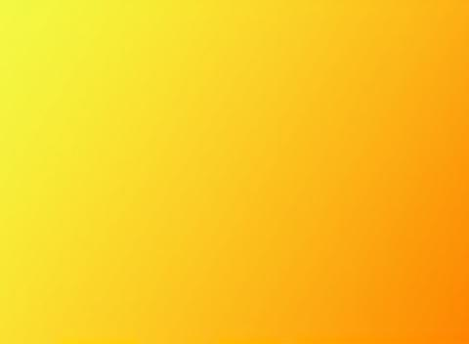
Glassmorphism avancé
Effet de verre transparent
Filtres de couleur
Utilise background rgba et backdrop-filter blur pour créer un effet translucide élégant.
Applique filter: hue-rotate pour modifier les teintes et créer des transitions chromatiques fluides.
Bordure animée
Profondeur visuelle
Emploie un pseudo-élément avec mask et linear-gradient pour une bordure colorée dynamique.
Combine les effets de flou et transparence pour donner une impression de profondeur et légèreté.

Slide 20
Thanks！

